Slide 1
STATE_INIT
STATE_IDLE
req == 1
STATE_PROCESS_END
STATE_OUT_SIG
Count 200u sec
Count 5u sec
STATE_WAIT200
STATE_OUT_END
STATE_IN_SIG_END
STATE_WAIT750
sig == 0
or
echo > 1850000
STATE_IN_SIG
STATE_IN_SIG_WAIT
Count 750u sec

Slide 2

ROSとの通信
ハードウェアとの
データやりとり
ソフトウェア
FPGA (ハードウェア)
Topic
インターフェイス
画像処理
ROS準拠FPGA
コンポーネント
Topic
インターフェイス
センサ制御
ROS
node
インターフェイス
モータ制御

Slide 4
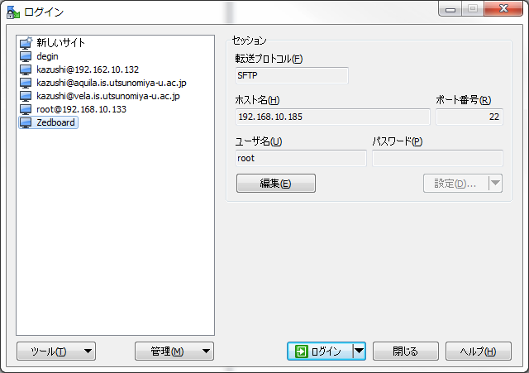

Slide 5
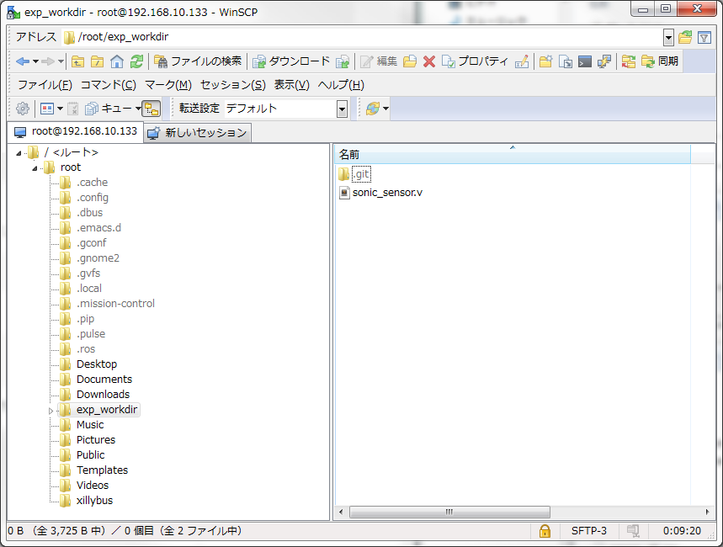
ダブルクリック
注意
初回ログインのみ，
起動エディタ上でセーブした後，WinSCP上でパスワード入力を求められます。

Slide 6
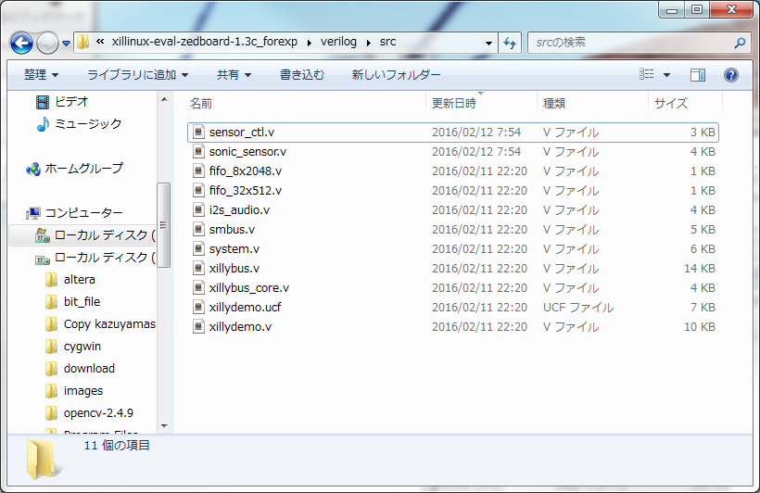

Slide 7
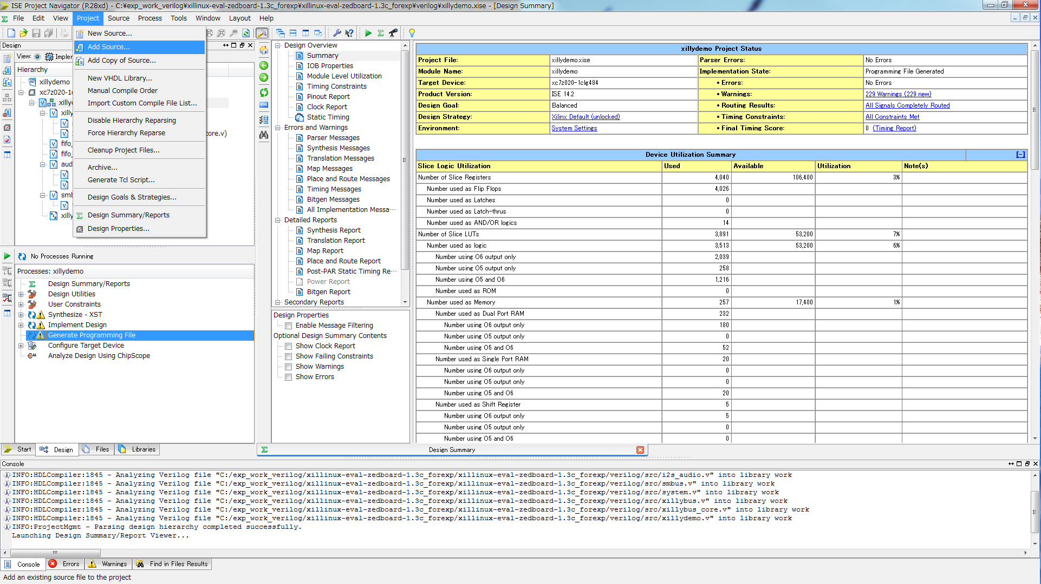

Slide 8
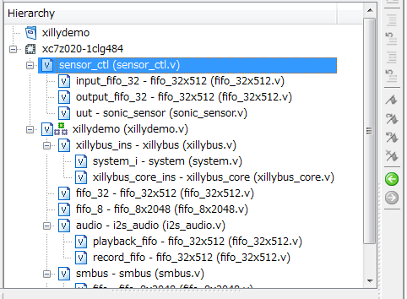

Slide 9
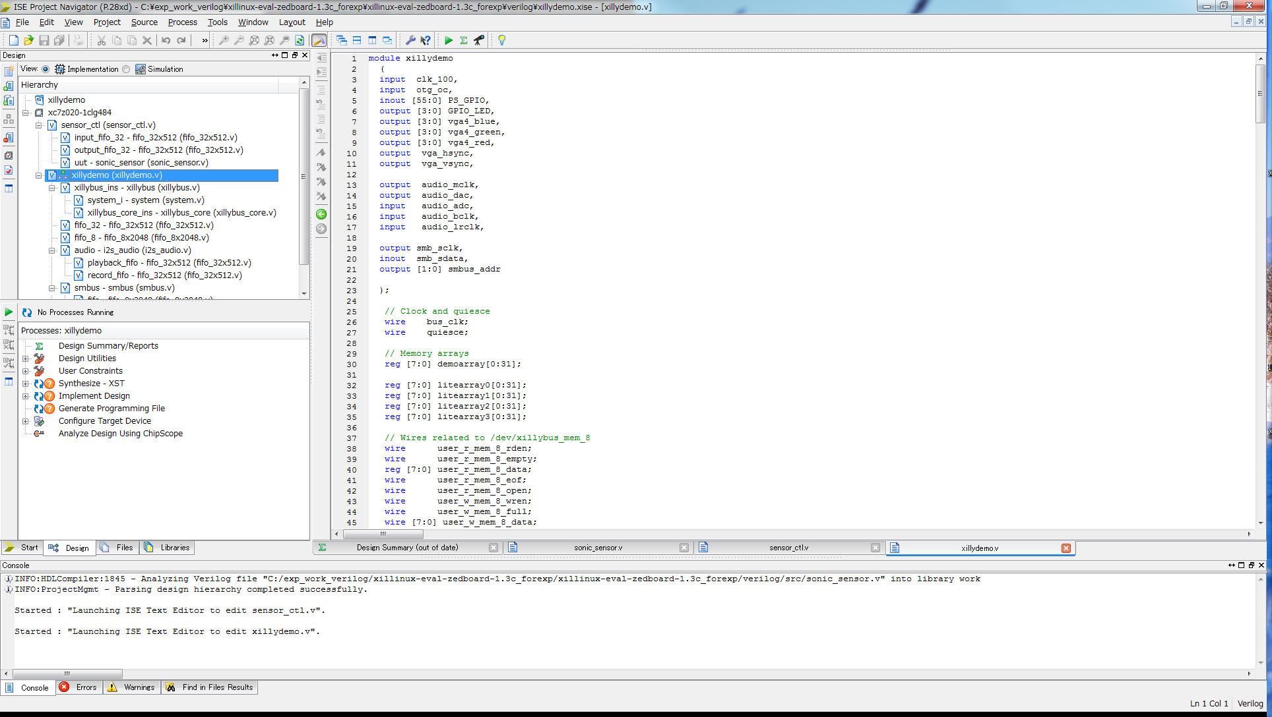
module xillydemo
と記述されている

Slide 10
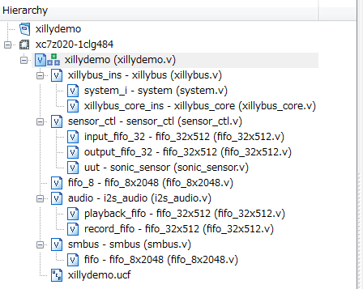

Slide 11
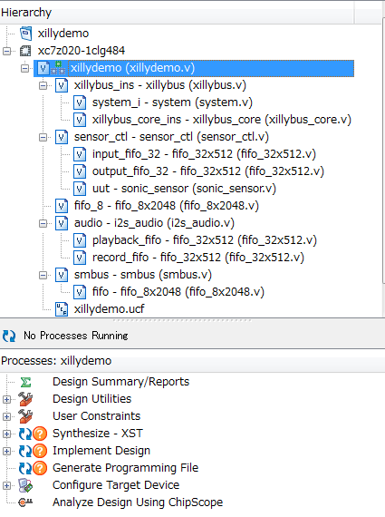

Slide 15
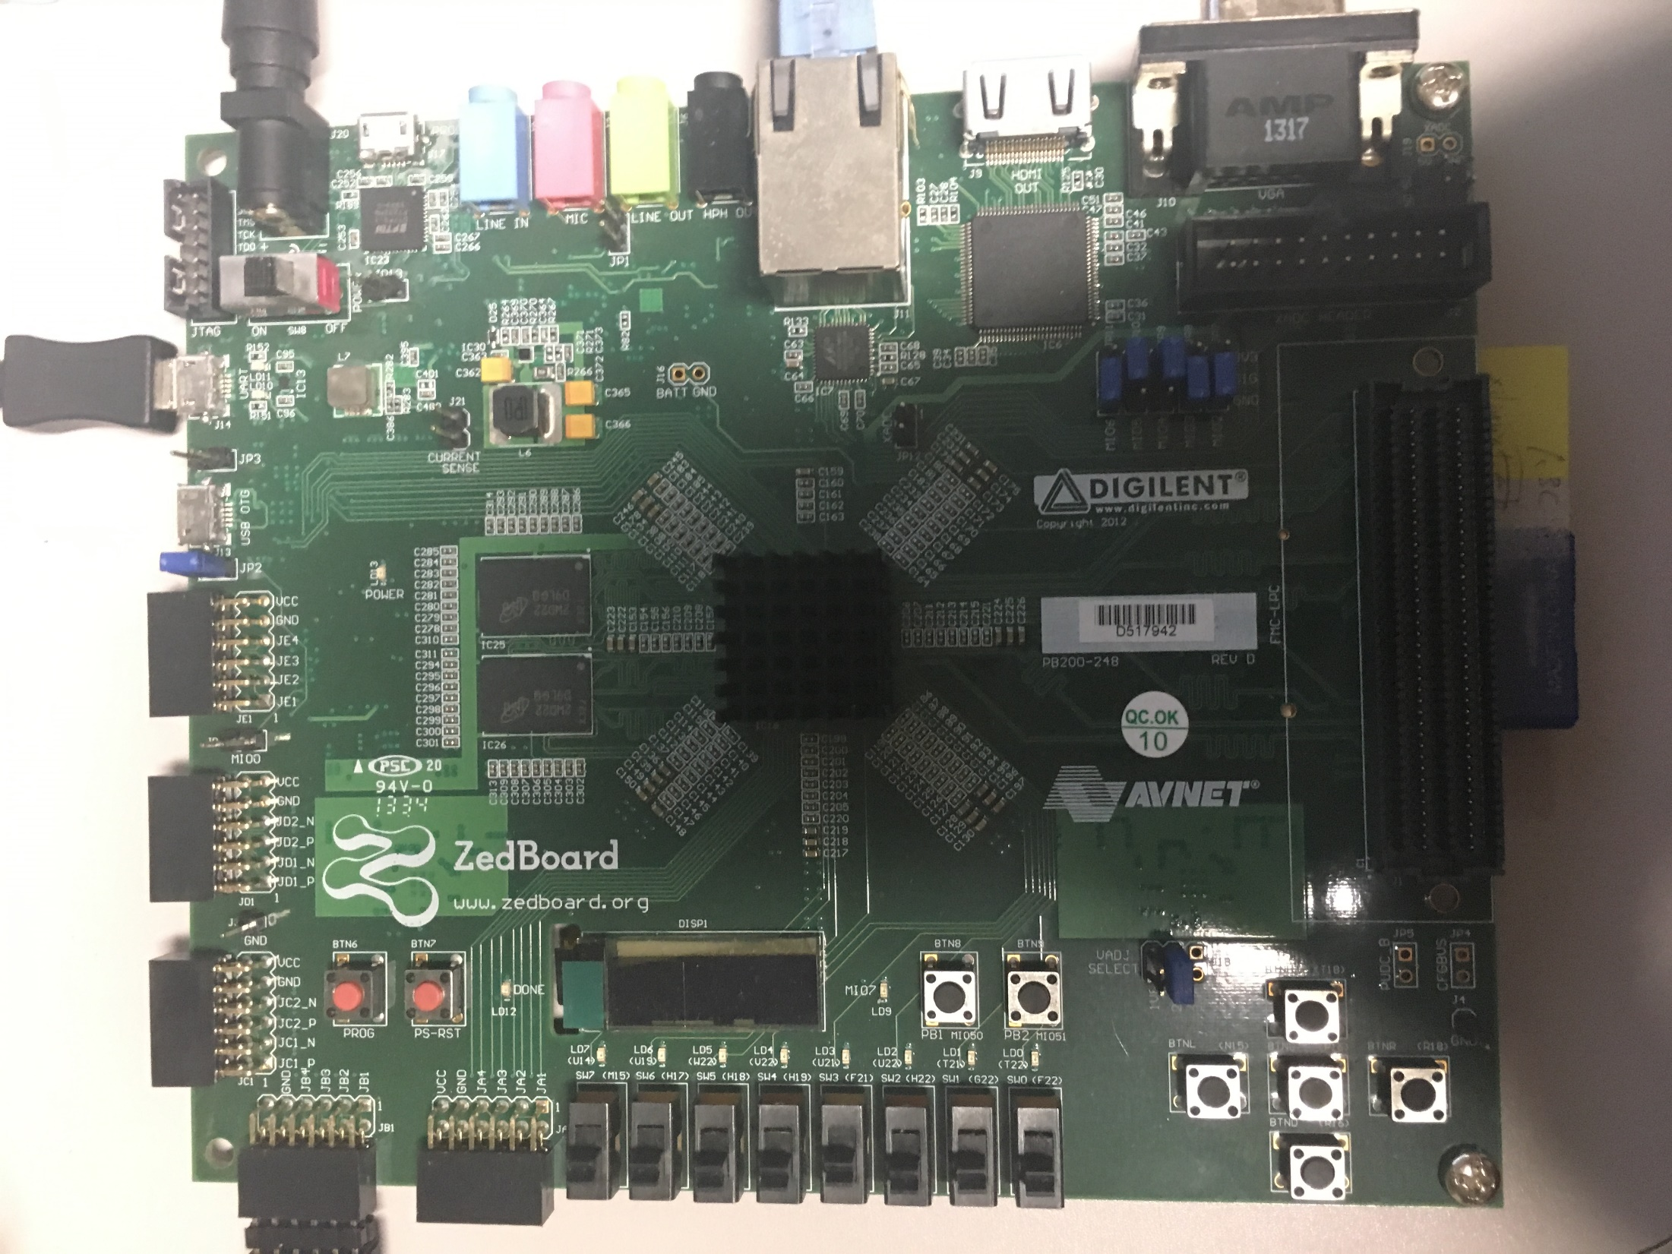
イーサネット口
電源
FPGA
Xilinx Zynq-7020
SDカード
Pmod JA

Slide 16
ソフトウェア
FIFOバッファ
ユーザ回路
open
reset
write
インターフェイス
read
return data
close
自動生成
Scrp

Slide 17
w_cycle_32
FIFOへの書き込み回数
AXI bus
write
ｒ_cycle_32
FIFOへの読み込み回数
read
option_port
外部ポート宣言
rw_condition_32
read/writeの切り替え条件
ARMプロセッサ
ユーザ回路
インターフェイス
FIFO 32bit
32
use_fifo_32
FIFOの使用宣言
reg_listwire_list
make_32_alw
ステートマシン生成
ソフトウェア
ハードウェア
Zynq-7020 Programmable SoC

